Slide 1
Антисемітська політика
*підготували Купріна Катя, Ткаченко Яна, Ярошенко Настя

Slide 2
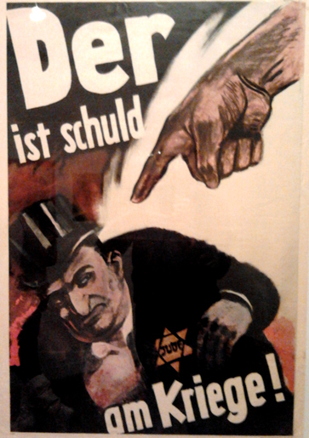
Він виявлявся у тому, що Гітлер уважав нації нерівноцінними: є вищі, а є нижчі. Німці поза сумнівом найвища арійська нація, яка повинна встановити “новий світовий порядок”. Гітлер розробив расову теорію, що розглядала історію людства як боротьбу між расами. Особливий наголос у цій теорії робився на антисемітизмі.
Важливою складовою ідеологічної платформи нацизму був расизм.

Slide 3
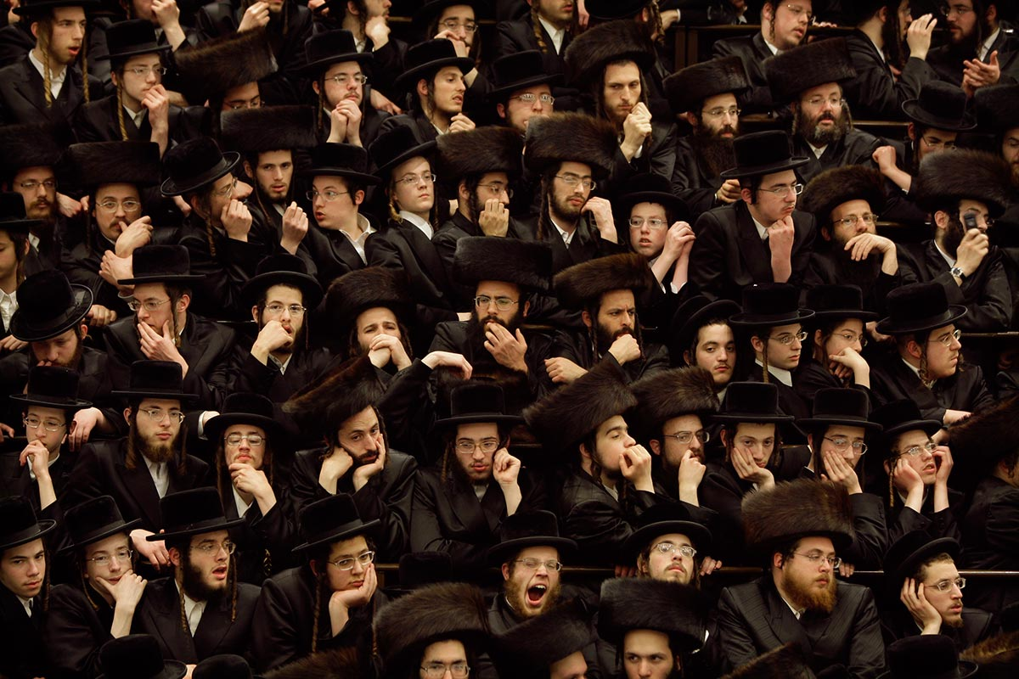
Євреїв звинуватили у всіх негараздах, що робилися в світі. Антисемітизм став офіційною політикою нацистської держави.

Slide 4
Мішані шлюби було заборонено. Тисячі євреїв емігрували, в тому числі цвіт наукової і творчої інтелігенції.
У 1935 р. було прийнято серію законів, що позбавляли євреїв німецькогогромадянства та забороняли їм обіймати посади в державному апараті.

Slide 5
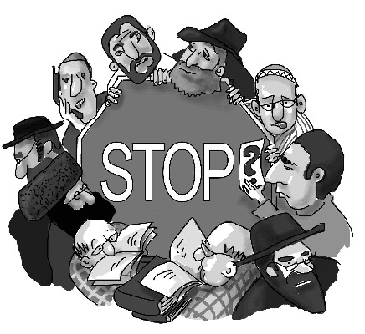
Слово «антисемітизм» було вперше ужите німецьким публіцистом Вільгельмом Марром (англ.) у XIX ст. його памфлеті «Перемога германізму над єврейством». Термін пояснюється расистськими представленнями про біологічну несумісність європейців, що фігурували в перших ідеологів расового антисемітизму як «німецька» чи «арійська» раса, і євреїв як представників «семітської раси». З тих пір він позначає саме ворожнечу до євреїв, незважаючи на спроби, виходячи з етимології, поширити термін на арабів, через те, що вони також говорять мовою семітської родини.
ЩО ТАКЕ АНТИСЕМІЗМ?

Slide 6
античний антисемітизм. Самий древній, класичний вид антисемітизму. Обвинувачує євреїв у ненависті до всіх народів, таємним і явним злочинам проти національних вдач і звичаїв, підриві економіки, поширенню псевдовчень, нелояльності і т.п.
Також є різні розуміння слова «антисемітизм». Під антисемітизмом розуміють кілька різних явищ, зв'язаних із проявом ворожнечі до євреїв:
християнський антисемітизм. Припускає ненависть до євреїв як носіям
іудаїзму, ворогам істини Христа; євреї по походженню, що перейшли в іншу релігію, предметом його ненависті вже не являються.

Slide 7
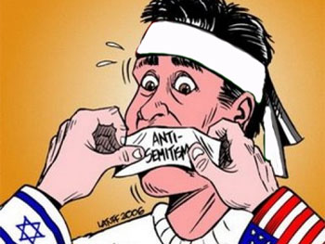
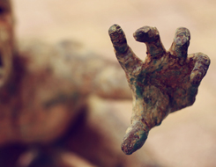
Расовий антисемітизм, що виник у XIX в. Його можна назвати «класичним»: саме з ним зв'язане виникнення самого поняття «антисемітизм», і саме його результатом був самий яскравий прояв антисемтизму — Холокост. На відміну від попереднього, розглядає євреїв як природжених носіїв деяких біологічно збиткових ознак, а тому не тільки не визнає асимільованих євреїв, але і вважає їх найбільш небезпечними, тому що вони вносять «псування» у здорове тіло нації і намагаються таємно захопити владу над нею.

Slide 8
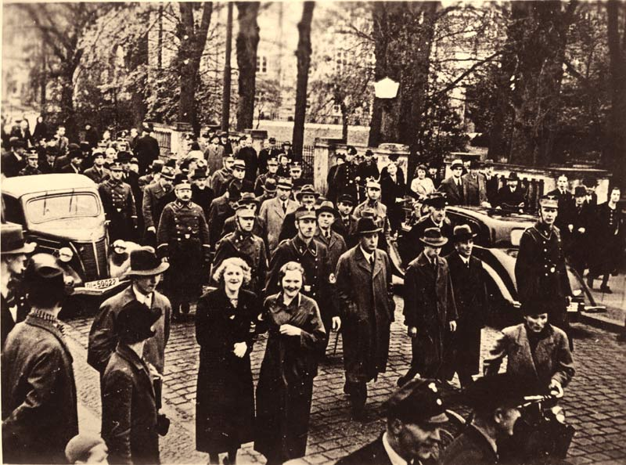
Спочатку лiдери Третього Рейху хотiли вислати євреїв за межi своєї
країни. На жаль, уряди деяких християнських захiдних країн, iз Пiвнiчною
та Пiвденною Америкою включно, не поспiшали вiдкривати свої кордони
гнаним євреям. Хоч вони i не могли передбачити, як далеко зайдуть
нацистськi главарi у своїх злочинних задумах, лiдери цих нацiй знали про
тяжкi випробування та небезпеки, яким пiддаються євреї на територiї
Третього Рейху. Закриття кордонiв перед єврейськими емiгрантами за цих обставин, — незалежно вiд того, чи вiдбулося це через антисемiтську
ворожiсть i пiдозри, полiтичне боягузтво та недалекогляднiсть чи
нацiональний егоїзм, — лягає важким тягарем на совiсть цих лiдерiв.

Slide 9
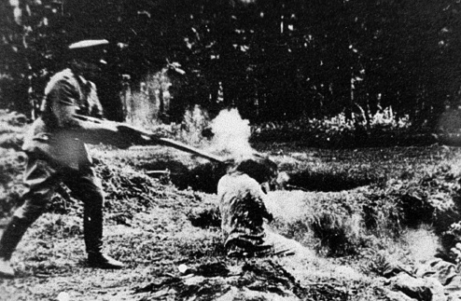
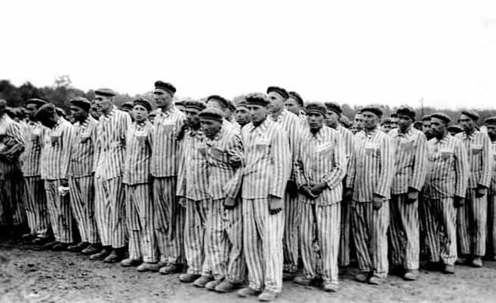
З 1939 р. євреїв стали витісняти до спеціально призначених для них будинків і кварталів. Їм було заборонено з’являтись у громадських місцях, провадити чимало видів діяльності. Так було підготовлено грунт для винищення євреїв у Німеччині, що розпочалося в роки війни: 6 млн євреїв стали жертвами расового безумства нацистів.

